Slide 1
Oportunidades Renda Variável
Referência – 03/2023

Slide 2
Dados Renda Econômicos
Desemprego
Inflação
Fiscal
Selic

Slide 3




Semi Finais
Quem será o Campeão?

Slide 4
Investir = Correr Risco
Risco é o efeito da incerteza sobre os objetivos segundo a ISO 31000/2009.
Pode ser negativo
Pode ser Positivo

Slide 5
Cenário Renda Variável
Como Terminamos 2022?
Inflação global?
Risco Fiscal?
Guerra na Ucrânia?

Slide 6
Cenário Renda Variável
Como COMEÇAMOS 2023?
Guerra na Ucrânia
Inflação Global – FED e BCE
Haddad? Risco Fiscal
Quebra do SVB / Signature Bank

Slide 7
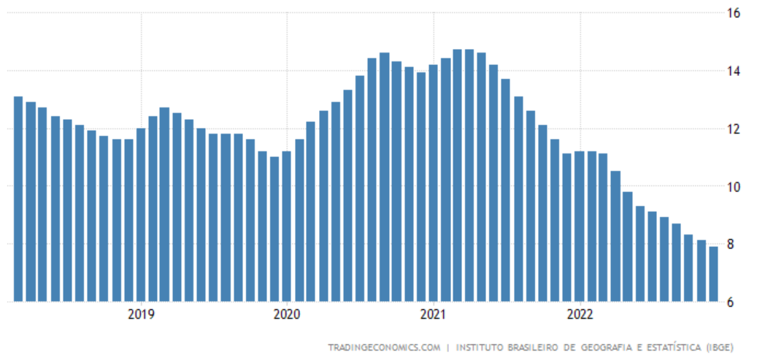
Dados Econômicos
Desemprego no Brasil cai para média de 9,3% em 2022, o menor patamar desde 2015, aponta IBGE; e
No quarto trimestre, encerrado em dezembro, a taxa recuou para 7,9%, segundo a Pesquisa Nacional por Amostra de Domicílios (PNAD) Contínua.

Slide 8
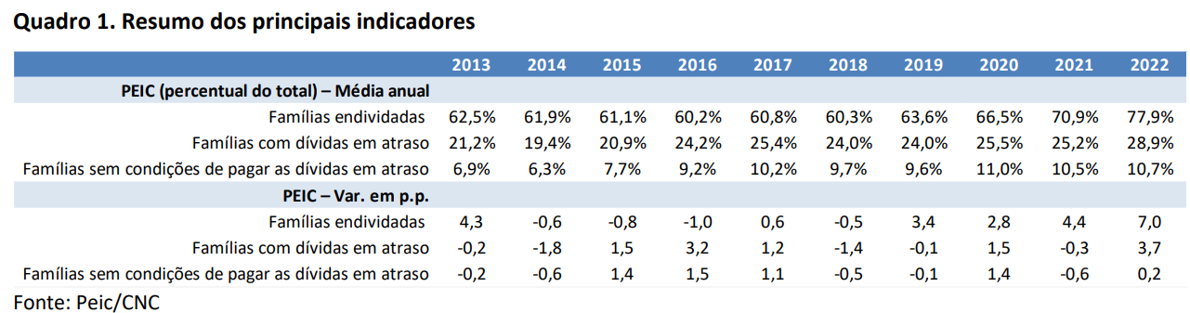
Endividamento e Inadimplência
O número de pessoas que atrasaram o pagamento de contas de consumo ou de dívidas também cresceu em agosto, alcançando 29,6% do total de famílias no país.
Veja os destaques da pesquisa da CNC:
Em 2022, 77,9% das famílias no País contraíram dívidas nas principais modalidades;

Slide 9
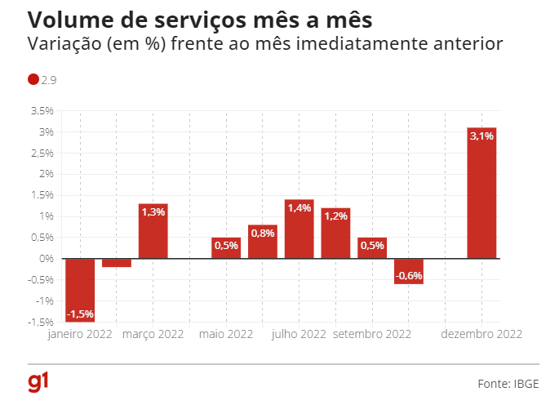
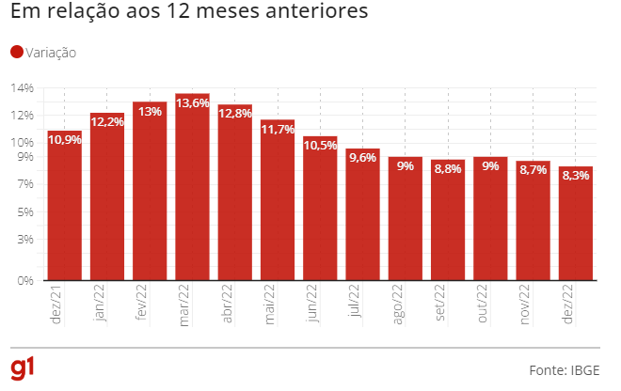
Serviços
Está em Recuperação;
O volume de serviços no Brasil teve uma forte alta de 3,1% em dezembro de 2022. Com o resultado, o setor acumulou alta de 8,3% em todo o ano passado.;
Alta em 2022 foi puxada por transportes e atividades presenciais
O setor atingiu patamar recorde na série histórica da Pesquisa Mensal de Serviços, iniciada em 2011 –14,4% acima do nível de fevereiro de 2022, antes da pandemia da Covid-19.

Slide 10
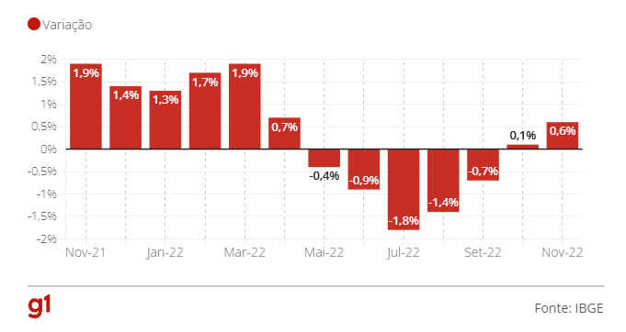
Comércio
Está em Recuperação;
As vendas no varejo cresceram 1% em 2022, menor crescimento desde 2016, quando houve queda no setor.
O desempenho modesto tem relação com a inflação alta, que freou o consumo dos brasileiros no ano passado.;
Na comparação com dezembro de 2021, o setor variou 0,4%
De acordo com a CNC, em janeiro a confiança do comércio recuou e atingiu pior nível desde abril de 2022

Slide 11
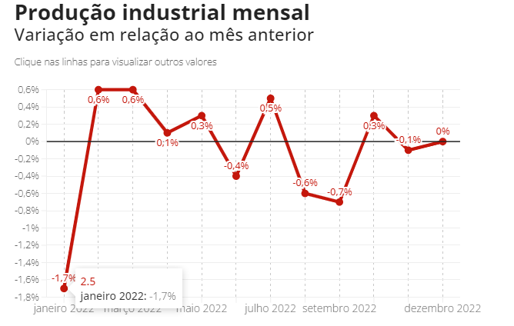
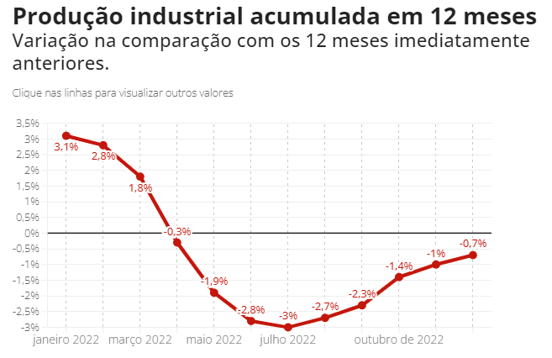
Indústria
Produção industrial fica estável em dezembro e fecha 2022 no vermelho;
Com o resultado, a indústria brasileira encerrou o ano 2,2% abaixo do patamar pré-pandemia e 18,5% abaixo do nível recorde da série, registrado em maio de 2011.
Entre as atividades, as principais influências negativas no total da indústria foram registradas por indústrias extrativas (-3,2%), produtos de metal (-9,0%), metalurgia (-5,0%), máquinas, aparelhos e materiais elétricos (-10,7%) e produtos de borracha e de material plástico (-5,7%).

Slide 12
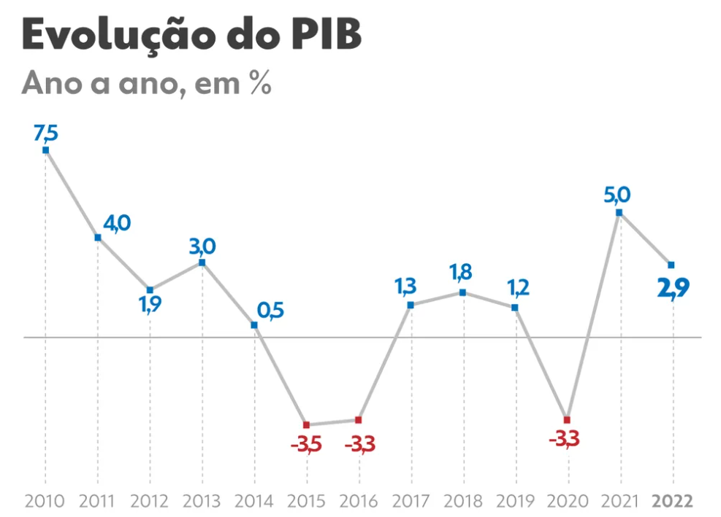
PIB - 2022
PIB do Brasil avança 2,9% em 2022, mesmo com 4º trimestre de queda
Em 2021, o PIB brasileiro havia crescido 5%, também na esteira da retomada econômica depois dos impactos da pandemia de Covid-19.
Em valores correntes, o PIB brasileiro totalizou R$ 9,9 trilhões em 2022, com taxa de investimento de 18,8%. O PIB per capita teve alta real de 2,2% ante o ano anterior e alcançou R$ 46.154,60 em 2022..
Principais destaques do PIB em 2022:
Serviços: 4,2%
Indústria: 1,6%
Agropecuária: -1,7%
Consumo das famílias: 4,3%
Consumo do governo: 1,5%
Investimentos: 0,9%
Exportações: 5,5%
Importação: 0,8%

Slide 13
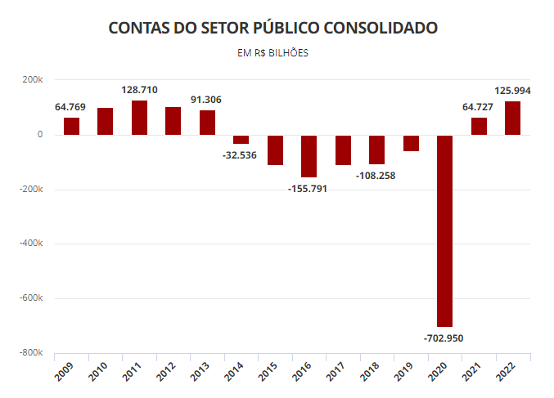
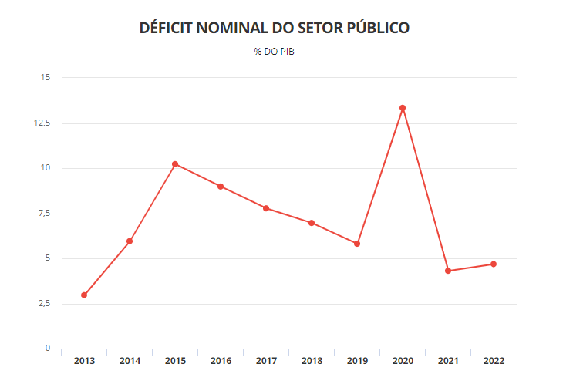
Situação Fiscal
Contas públicas registram em 2022 saldo positivo de R$ 126 bilhões, diz Banco Central;
O setor público consolidado registrou superávit primário de R$ 126 bilhões em 2022, o equivalente a 1,28% do PIB, informou nesta segunda-feira (31) o Banco Central.
Em reais, o superávit do último ano foi o melhor resultado desde 2011, quando o saldo positivo somou R$ 128,7 bilhões. Esses valores, porém, não foram corrigidos pela inflação.
Na proporção com o PIB, mais adequado para comparações históricas quando os valores não são corrigidos pelo IPCA, o superávit de 2022 (1,28% do PIB) foi o maior desde 2013 - quando somou 1,71% do PIB, ou seja, em nove anos.
Quando se incorporam os juros da dívida pública na conta – no conceito conhecido no mercado como resultado nominal, utilizado para comparação internacional – houve déficit de R$ 460,4 bilhões nas contas do setor público no último ano, o equivalente a 4,68% do PIB..

Slide 14
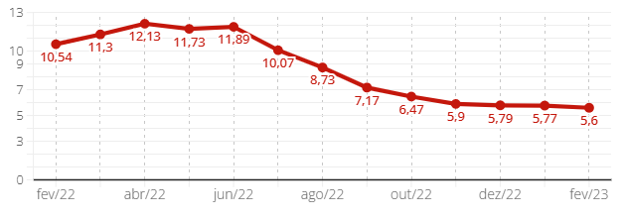
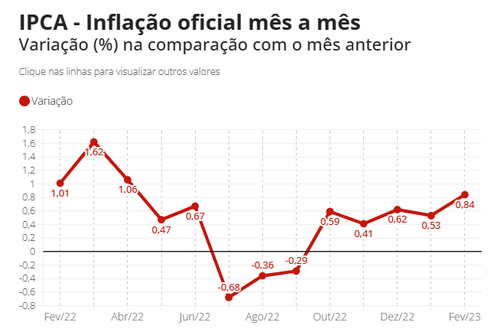
Inflação
IPCA fica em 0,84% em Fevereiro e acumula alta de 5,6% em 12 meses.
Este foi o quarto ano seguido em que o país fechou o ano com alta de preços superior à meta estabelecida pelo Conselho Monetário Nacional. Para 2022, a meta era de 3,5% com teto de 5%.
Embora tenha estourado o teto da meta, ficou bem abaixo do registrado em 2021, quando ficou em 10,06%.

Slide 15
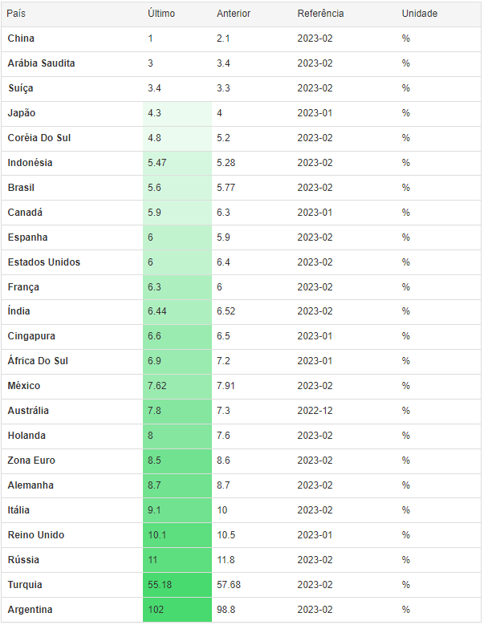
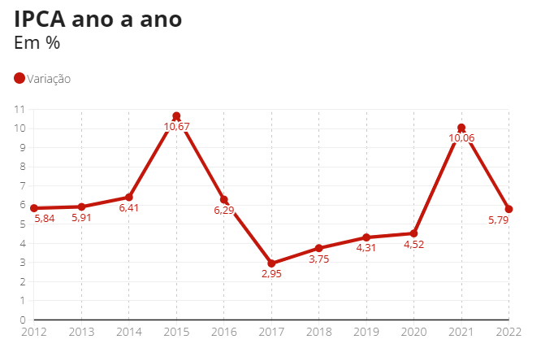
Inflação no Mundo

Slide 16
Cenário Econômico Internacional
Inflação global
Aumento de juros – FED e BCE
Consequências no setor bancário começando a aparecer
Guerra na Ucrânia
Covid na China

Slide 17
Cenário Econômico Internacional
FMI eleva projeção para PIB global em 2023, de 2,7% a 2,9%;
Por outro lado, o fundo reduziu a expectativa para o avanço da economia mundial em 2024, de 3,2% a 3,1%;

Slide 18
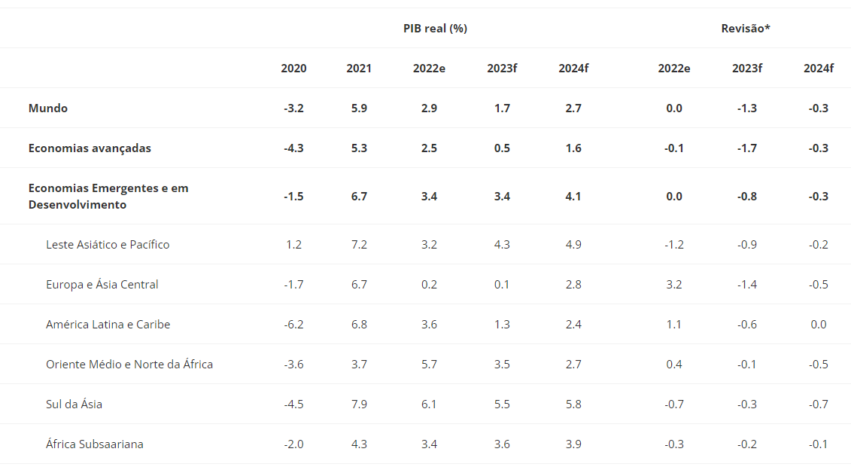
Crescimento Mundial

Slide 19
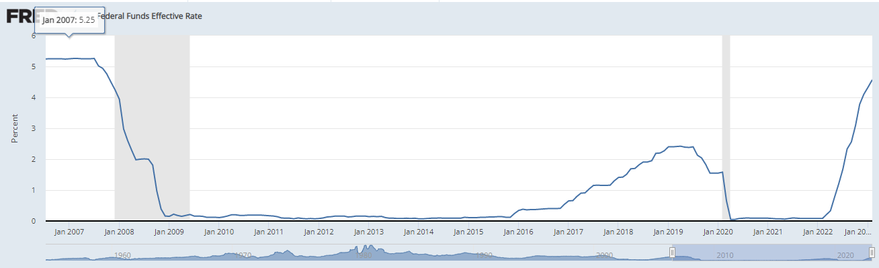
Taxas de Juros Mundiais e fim dos programas de Incentivo
Haverá mudanças com a tensão sobre o sistema bancário?
Trade off entre tentativa de redução da inflação e manutenção saudável do sistema bancário

Slide 20
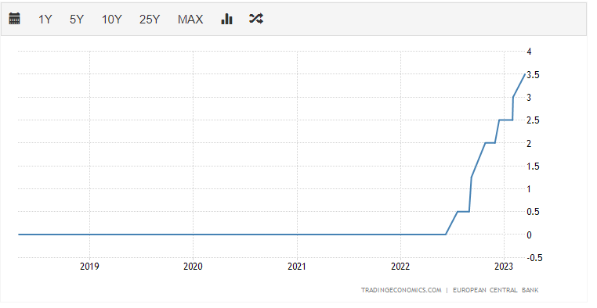
Taxa de juros - BCE
BCE decide manter o ritmo de aperto e eleva taxas de juros em 50 pontos-base

Slide 21
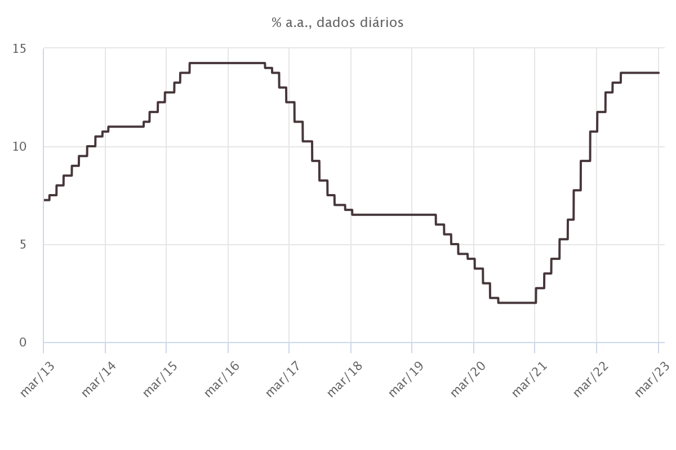
SELIC
Atual – 13,75%
Expectativa Focus 2023 – 12,75%
Expectativa Focus final 2024 – 10,00%
Mercado Internacional?

Slide 22
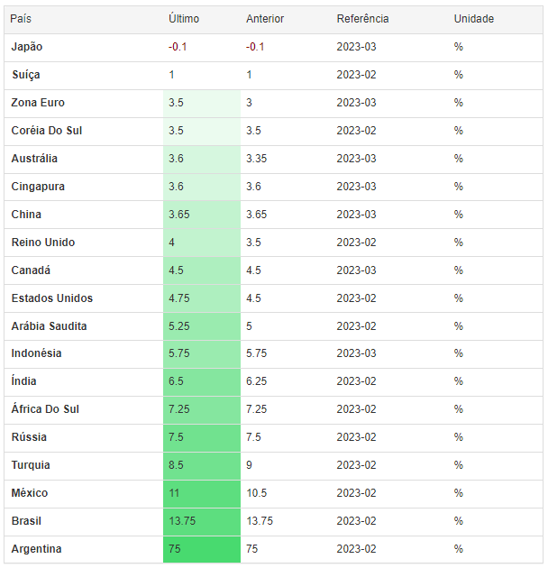
Fim dos Estímulos

Slide 23
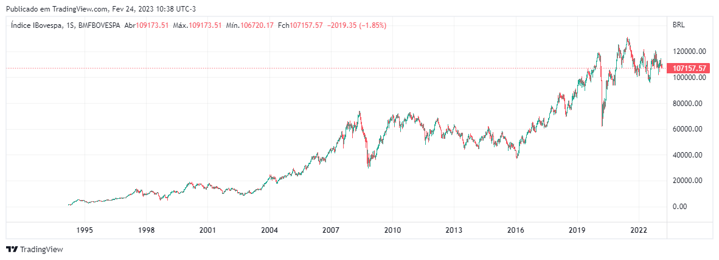
Como minimizar o risco?
TEMPO DE EXPOSIÇÃO “LONGO PRAZO” – Alocação Tática
A volatilidade desaparece no “longo Prazo”
QUANTOS ANOS?????
60% QUEDA
10 ANOS
50% QUEDA

Slide 24
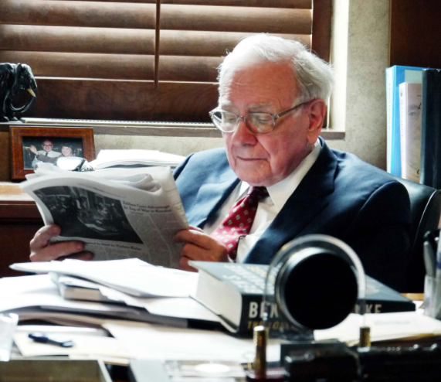
E para onde vai o IBOVESPA?
“Tenha medo quando os outros são gananciosos e seja ganancioso quando os outros estão com medo.“
Warren Buffett

Slide 25
Já que NINGUÉM sabe para onde o mercado vai
no “curto prazo”, PRECISO de Gestão de Risco
PREMISSAS:
Saber que o IBOVESPA ou o S&P500 NÃO vão quebrar;
Saber que os Índices de RV VALORIZAM no Longo Prazo (não vender nada no prejuízo);
Aumentar minhas chances de acerto (Dividir o “valor” disponível);

Slide 26
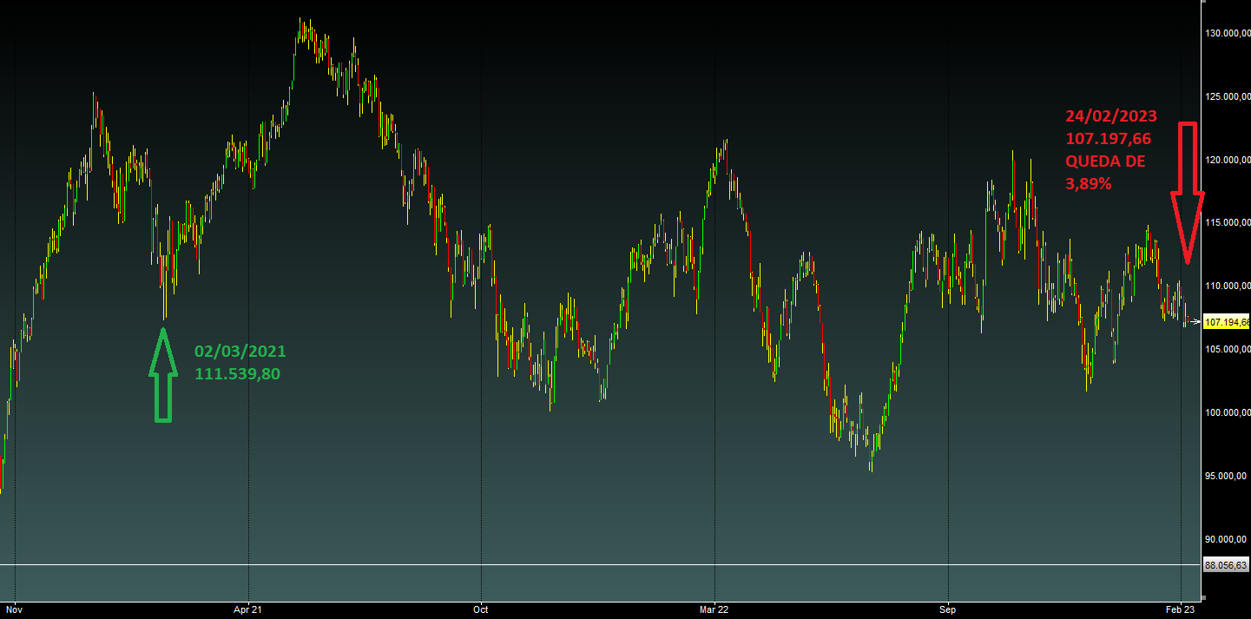
Como minimizar o risco?
TEMPO DE EXPOSIÇÃO “CURTO PRAZO” – Alocação Estratégica
Aproveitar a “VOLATILIDADE”
18%
-24%
-22%
23%
27%

Slide 27
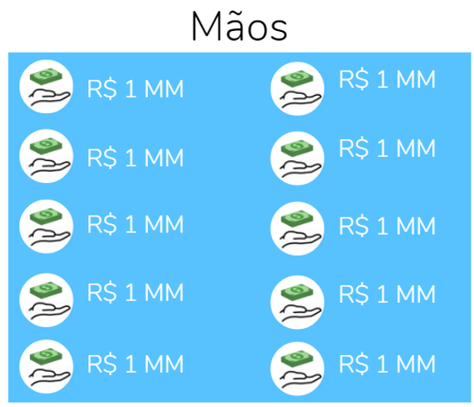
Aumentando meu índice de Acerto
Dividir o valor a ser utilizado em volatilidade em 10 entradas, ou “mãos”;
Ex. Comitê definiu investir R$ 10MM em volatilidade. Divido este valor em 10 mãos = R$ 10MM / 10 = R$ 1MM por mão; Enquanto aguardo o momento de entrar, o recurso fica aplicado em fundo pós fixado;

Slide 28
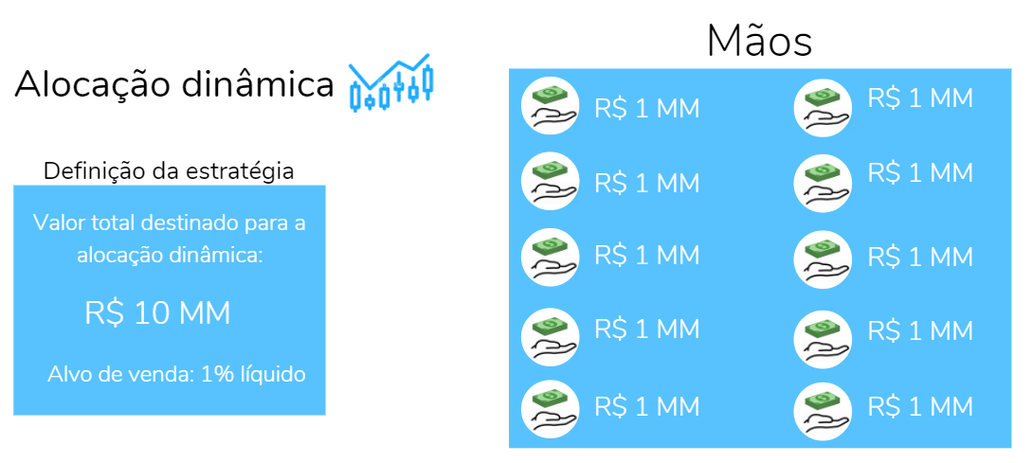

Slide 29
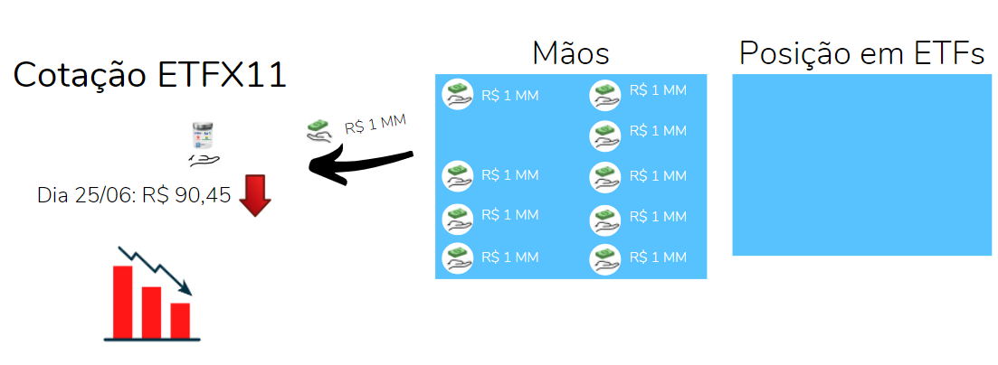

Slide 30
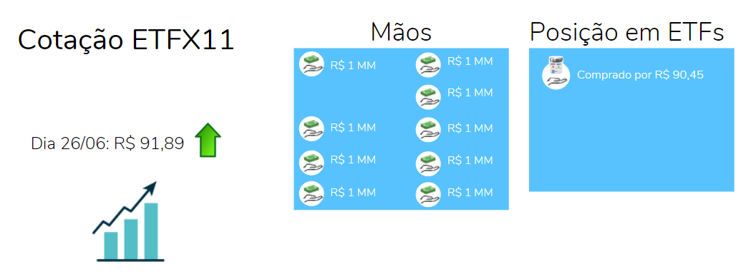

Slide 31
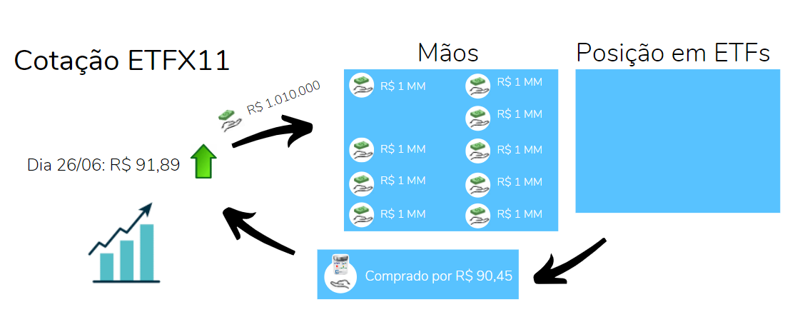

Slide 32
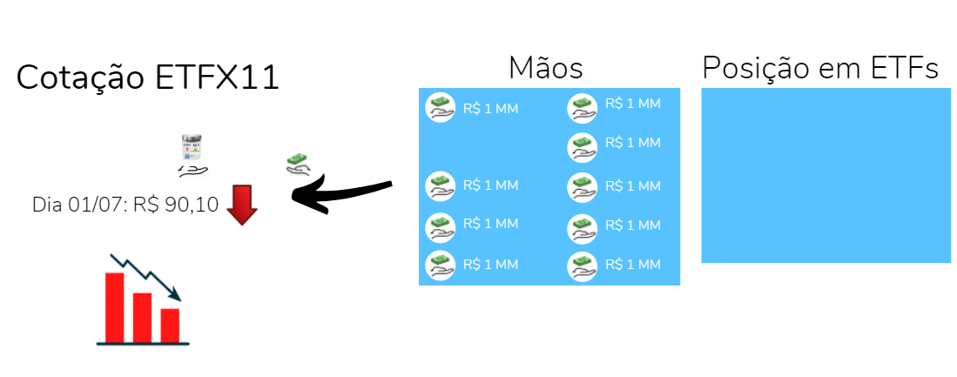

Slide 33
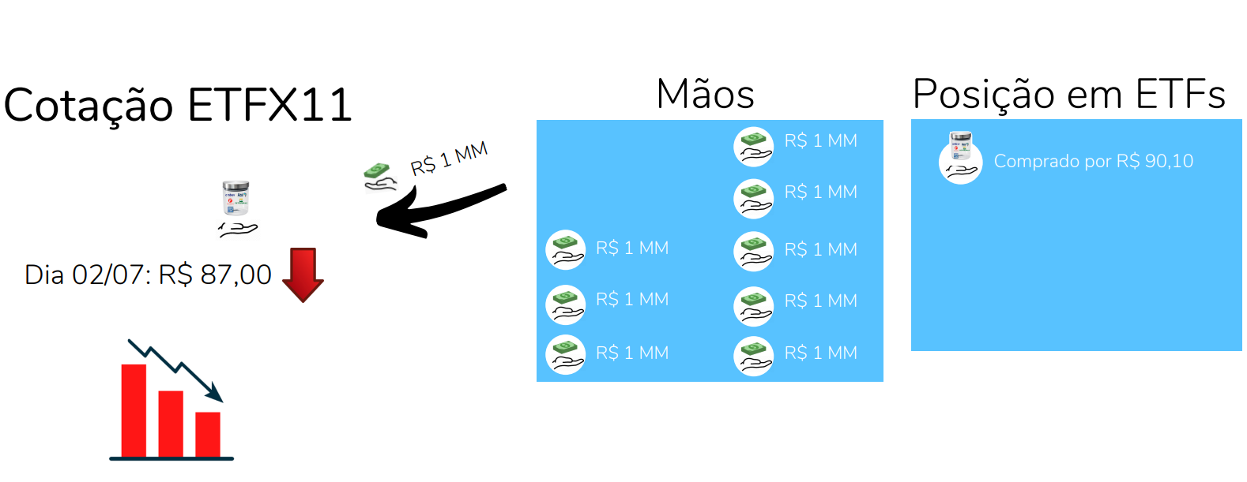

Slide 34
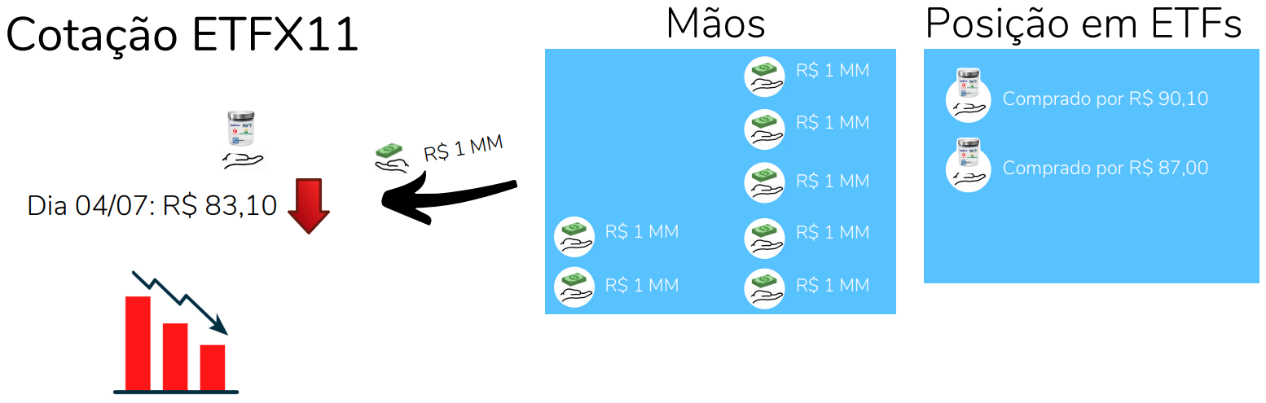

Slide 35
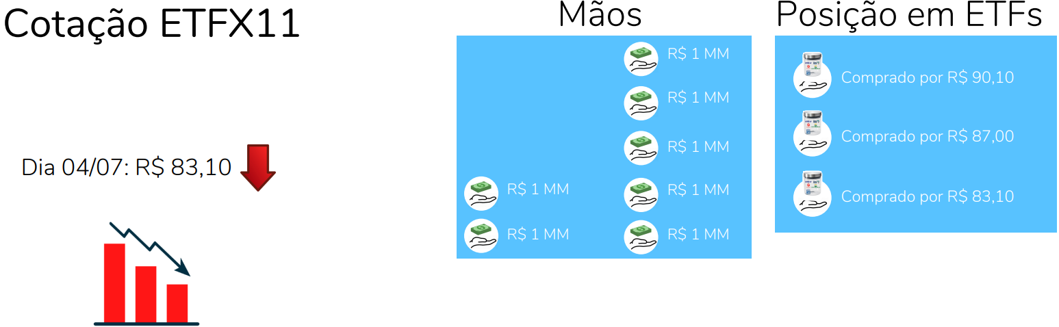

Slide 36
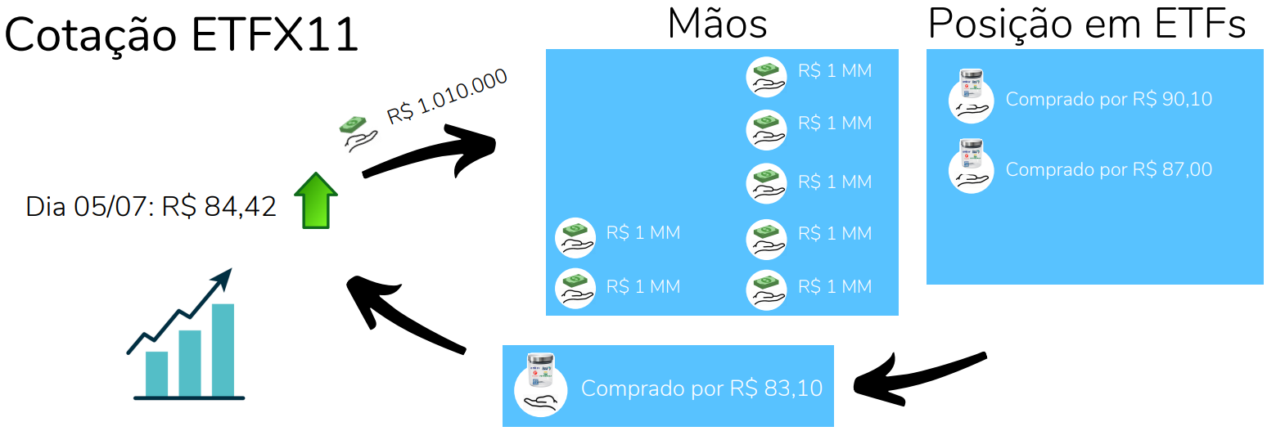

Slide 37
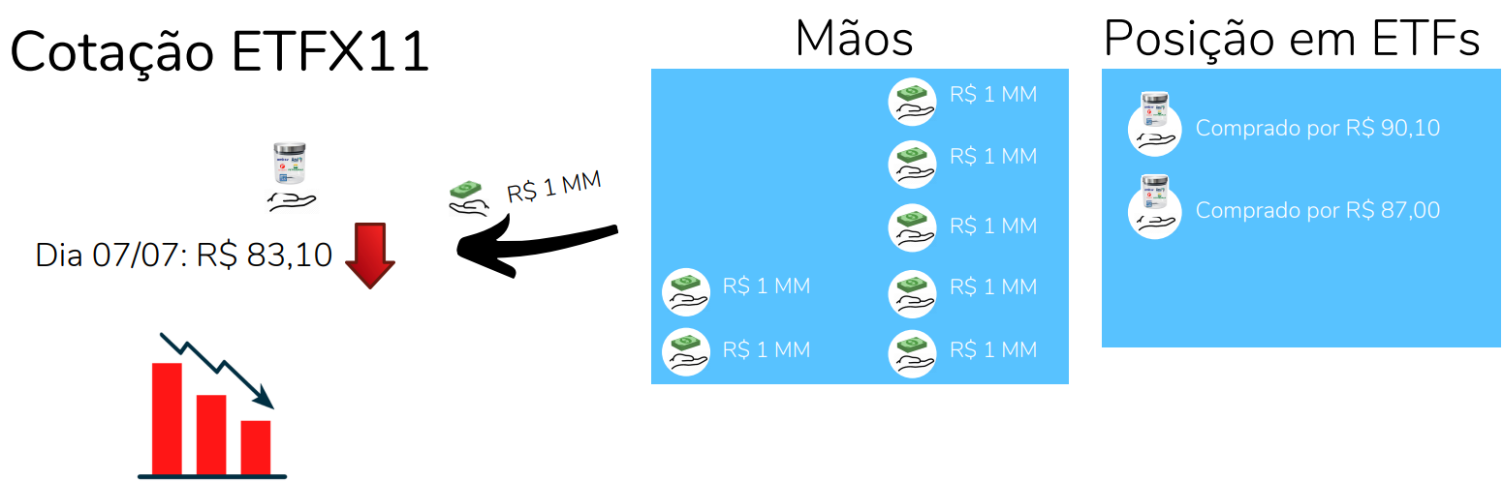

Slide 38
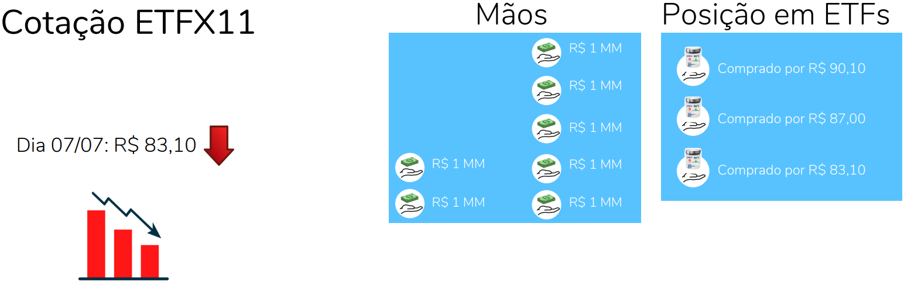

Slide 39
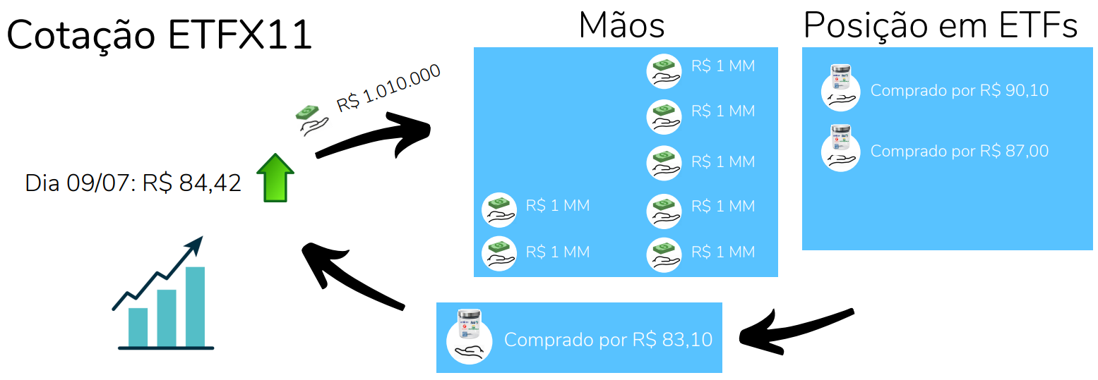

Slide 40
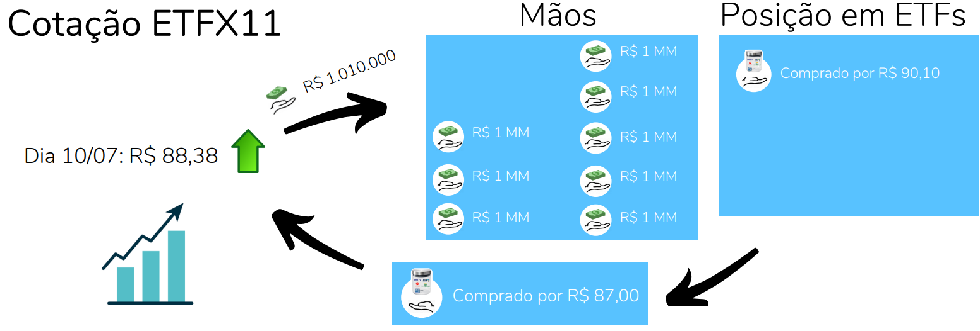

Slide 41
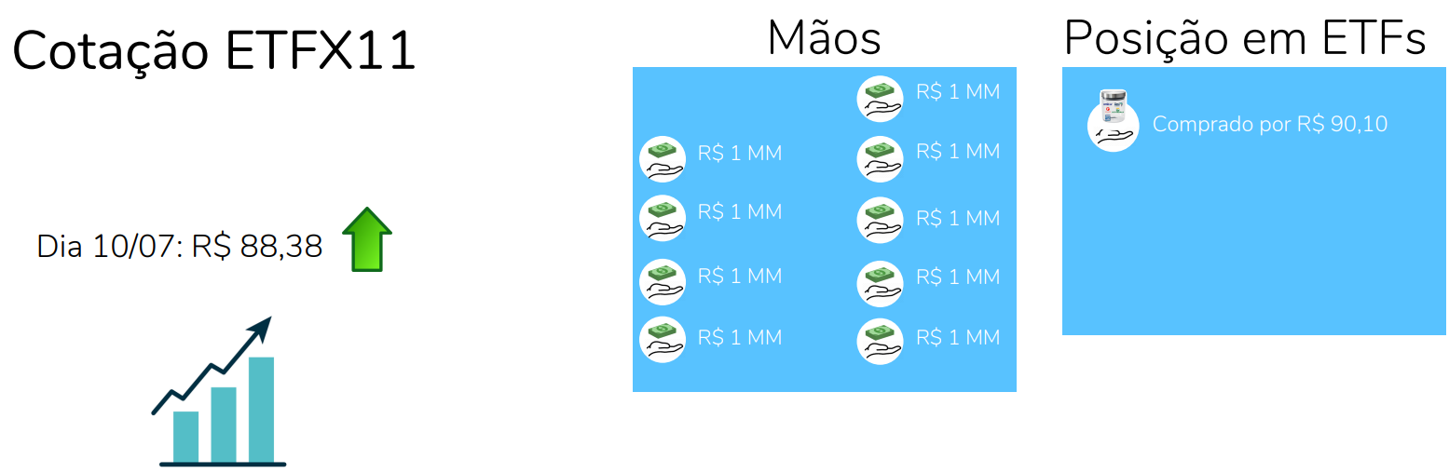

Slide 42
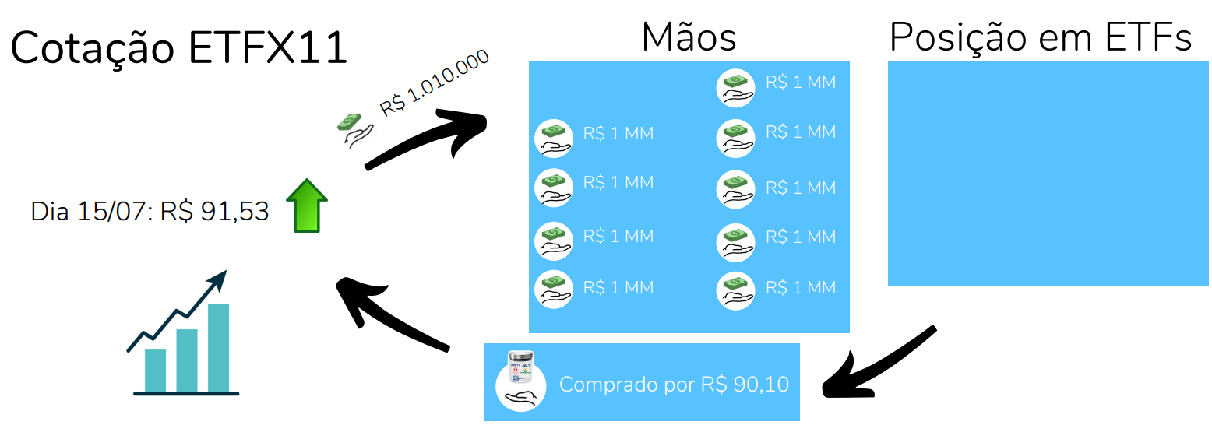

Slide 43
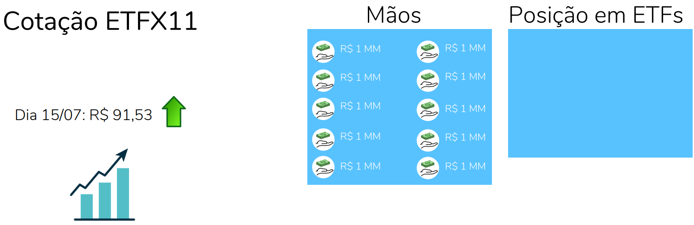

Slide 44
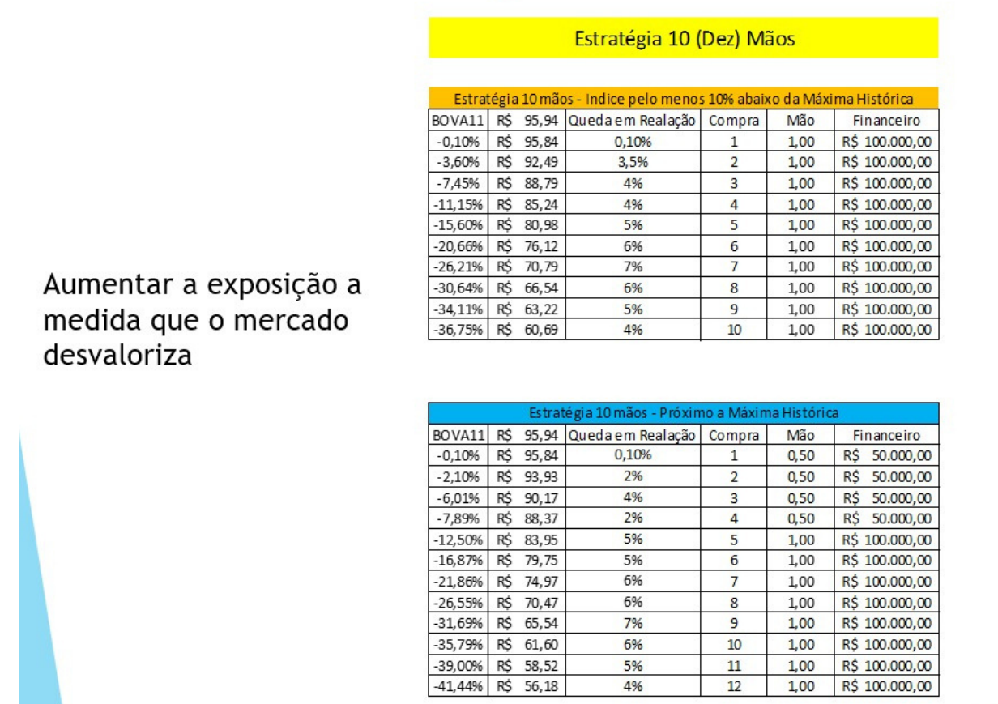

Slide 45
Obrigado
"Não pense no que o mercado fará, pois você não tem controle sobre isso. Pense no que você vai fazer diante do inesperado.“
William Eckhardt

Slide 46

Agradeço a Todos e Todas pela Presença
Contato – Alexandre Conversani Júnior

